Slide 1
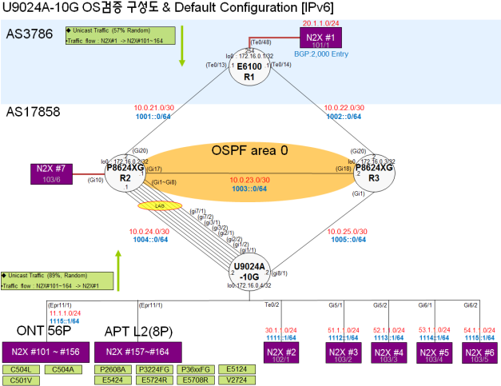
시험절차
TC_ID | 1.1.3(1) |  | REQ ID | 성능 시험 | 시험항목 | FIB 개수 확인
시험 규격 |  |  |  |  |  | 시험 구성도 및 준비사항
IPv6 Only, IPv4+v6 Dual Stack 사용에 따른 FIB 개수를 확인한다.
시험 방법 |  |  |  |  |  | 시험 결과
1. IPv4, IPv6 FIB 개수를 확인한다. |  |  |  |  |  | 뒷면 참조
비고 (특이사항)

Slide 2
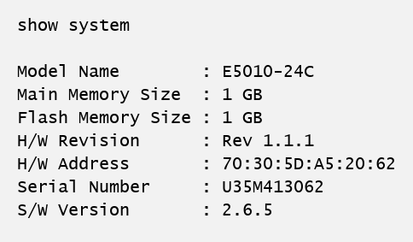
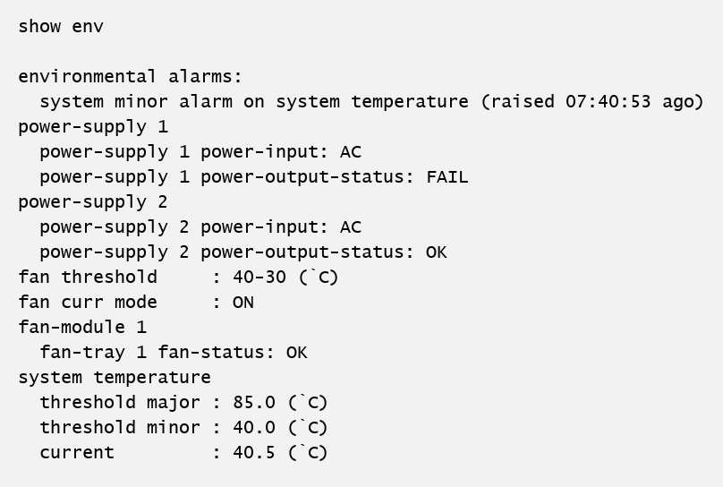
시험절차
TC_ID | 1.1.3(2) |  | REQ ID | 성능 시험 | 시험항목 | FIB 개수 확인
시험 결과
비고 (특이사항)
1. 시스템 정보 확인
2. 시스템 환경 정보 확인

